Slide 1

PRESENTACIÓN COMERCIAL

Slide 2
Contenido
Objetivos
Benchmark
Resultados Trust Index©
Distribución de Respuestas
Próximos pasos

Slide 3
Objetivos del Informe
Informe de resultados
El nivel de confianza
y la calidad de las relaciones en la organización
Las experiencias de los colaboradores en la organización con aquéllas de los Mejores Lugares para Trabajar y con el Mercado
EVALUAR
COMPARAR
Los cambios experimentados en las percepciones de los colaboradores
El nivel de confianza y la calidad de las relaciones en la organización
Las diferentes tendencias según los cortes demográficos

Slide 4

Contenido
Objetivos
Benchmark
Resultados Trust Index©
Distribución de Respuestas
Próximos pasos

Slide 5
Presentación de resultados
Benchmark
Mirada interna
Mirada externa
Permite analizar:
El nivel de confianza y la calidad de las relaciones en la organización
Los cambios experimentados en las percepciones de los colaboradores
Las diferentes tendencias según los cortes demográficos
Permite comparar las experiencias de los colaboradores en la organización con aquéllas de Las Mejores Empresas para Trabajar
Notes:
Aca no se si te parece dejarlo así según lo pautado en los layouts propuestos o lo rearmo de forma diferente?

Slide 6
Características del benchmark 2015
Las Mejores Empresas para Trabajar en la Argentina 2015
Las Mejores Empresas para Trabajar en la Argentina 2015
Cada año Great Place to Work® selecciona a Las Mejores Empresas para Trabajar en más de 45 países alrededor del mundo a través de un riguroso proceso de evaluación y análisis de las opiniones de los empleados y de la cultura organizacional.
Mercado 2015
El Mercado abarca la totalidad de las empresas que utilizaron la metodología de Great Place to Work® durante el período 2014-2015 para medir su clima organizacional sin haber alcanzado los estándares de excelencia del Instituto.
37
172
Cantidad de empresas
Tasa de respuesta
79%
Poner datos 2016
87%
89.700
Colaboradores Encuestados
53.000
95%
+/- 1,76
95%
Margen de error
Nivel de confianza
+/- 3,10

Slide 7
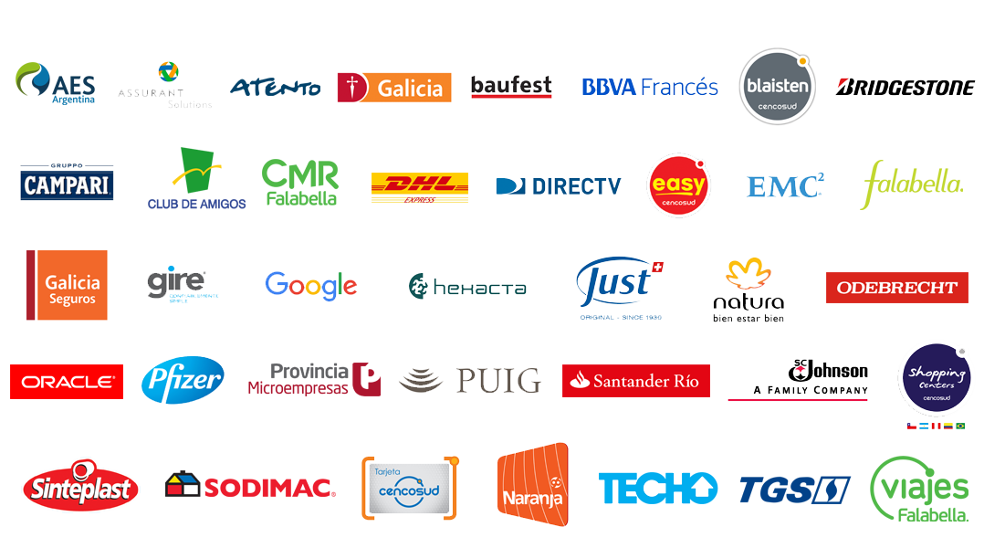
Ranking 2015
Las Mejores Empresas para Trabajar en la Argentina 2015
Poner datos 2016

Slide 8
TOP5 – Más de 1000 empleados (Excluye Santander Río)
Benchmark Personalizado
Organización | Dotación | Industria
Atento | 7407 | Servicio de call center
Sodimac | 1506 | Materiales para la construcción y el hogar
Banco Galicia | 5928 | Servicios financieros y seguros | Servicios bancarios y crediticios
Tarjeta Naranja | 3646 | Servicios financieros y seguros
Bridgestone | 1412 | Manufactura y producción | Productos de caucho y plástico
Poner datos 2016

Slide 9
Categoría: Más de 1000 empleados
Las Mejores Empresas para Trabajar en la Argentina 2015
Puesto | Organización | Dotación | Industria
1 | Atento | 7407 | Servicios profesionales / Call centers
2 | Santander Río | 7379 | Servicios financieros y seguros | Servicios bancarios y crediticios
3 | Sodimac | 1506 | Comercio/Retail | Productos especializados
4 | Banco Galicia | 5928 | Servicios financieros y seguros | Servicios bancarios y crediticios
5 | Tarjeta Naranja | 3646 | Servicios financieros
6 | Bridgestone | 1412 | Manufactura y producción | Productos de caucho y plástico
7 | DirecTV | 4263 | Telecomunicaciones
8 | Falabella | 3337 | Comercio/Retail
9 | BBVA Francés | 5483 | Servicios financieros y seguros | Servicios bancarios y crediticios
10 | Easy | 5526 | Comercio/Retail | Productos especializados
Poner datos 2016

Slide 10
Categoría: 251 a 1000 empleados
Las Mejores Empresas para Trabajar en la Argentina 2015
Puesto | Organización | Dotación | Industria
1 | DHL Express | 429 | Transporte | Paquetería y transporte de mercancías
2 | Natura | 571 | Manufactura y producción | Productos para el cuidado personal y del hogar
3 | SC Johnson | 630 | Manufactura y producción | Química
4 | CMR Falabella | 483 | Servicios financieros y seguros
5 | Hexacta | 300 | Tecnologías de la información | Software
6 | Oracle | 734 | Tecnologías de la información | Software
7 | Galicia Seguros | 295 | Servicios financieros y seguros | Seguros en general
8 | Provincia Microempresas | 274 | Servicios financieros
9 | Sinteplast | 367 | Manufactura y producción | Química
10 | Odebrecht | 378 | Servicios industriales | Ingeniería
11 | Blaisten | 307 | Construcción, infraestructura e inmuebles | Vivienda
12 | Shopping Cencosud | 351 | Comercio/Retail
13 | Transportadora de Gas del Sur | 921 | Servicios industriales | Ingeniería
14 | Baufest | 260 | Tecnologías de la información | Software
15 | Pfizer | 623 | Biotecnología y farmacéutica | Farmacéutica
16 | Gire | 663 | Servicios financieros
17 | Aes | 406 | Manufactura y producción | Energía
Poner datos 2016

Slide 11
Categoría: Hasta 250 empleados
Las Mejores Empresas para Trabajar en la Argentina 2015
Puesto | Organización | Dotación | Industria
1 | Google | 233 | Tecnologías de la información | Proveedor de servicios de Internet
2 | Club de Amigos | 198 | Organizaciones sin fines de lucro y de caridad
3 | Tarjeta Cencosud | 131 | Servicios financieros y seguros | Servicios bancarios y crediticios
4 | Assurant Solutions | 111 | Servicios financieros y seguros | Seguros en general
5 | Puig | 157 | Comercio/Retail | Productos especializados
6 | Techo | 127 | Organizaciones sin fines de lucro y de caridad
7 | EMC | 172 | Tecnologías de la información | Administración de almacenamiento/datos
8 | Viajes Falabella | 103 | Servicios profesionales | Agencias/Administración de viajes
9 | Just | 144 | Manufactura y producción | Productos para el cuidado personal y del hogar
10 | Campari | 130 | Manufactura y producción | Bebidas
Poner datos 2016

Slide 12
Características del Benchmark
Las Mejores / Mercado

Slide 13
Características del Benchmark
Las Mejores / Mercado

Slide 14
Características del Benchmark
Las Mejores / Mercado

Slide 15
Características del Benchmark
Las Mejores / Mercado

Slide 16

Contenido
Objetivos
Benchmark
Resultados Trust Index©
Distribución de Respuestas
Próximos pasos
Notes:
Cambiar foto

Slide 17
Fuentes de Información
Resultados Trust Index©
Para la elaboración de este informe se considera la siguiente información obtenida a través del formulario Trust Index© que completan los colaboradores:
Información cuantitativa
Información cualitativa
El formulario recoge información cuantitativa acerca de la percepción de los colaboradores sobre comportamientos observables en base a las relaciones que se establecen en la organización.
Esta información es analizada y procesada en función de variables previamente determinadas como son las de Cargo, Edad y Antigüedad, entre otras.
Las dos preguntas abiertas que contiene el formulario brindan información cualitativa acerca de los aspectos que los colaboradores consideran excepcionales y aquellos que deberían modificarse en la organización.
Esta información permite obtener un entendimiento más profundo de las temáticas que subyacen en la organización en relación al clima. Se encuentra integrada al análisis a nivel consolidado.

Slide 18
Trust Index©: Metodología utilizada
Resultados
La encuesta Trust Index© contiene 58 afirmaciones en una escala Likert (1 a 5) que presenta las siguientes opciones:
Para calcular la favorabilidad de cada sentencia, se toman en cuenta las respuestas 4 y 5 que indican “frecuentemente es verdad” y “casi siempre es verdad”, y se computan como proporción del número total de respuestas válidas para esa sentencia, excluyendo las respuestas en blanco.
El margen de error al que se hace referencia en los resultados está expresado en porcentaje de error para un 95% de confianza estadística.
Cuando hay menos de 6 respuestas en una demografía NO se muestran los datos para no vulnerar el anonimato.
escala Likert
01
02
03
04
05
Casi siempre es falso
Frecuentemente es falso
A veces es falso/a veces es verdad
Frecuentemente es verdad
Casi siempre es verdad
Notes:
Mantengo la escala con este formato?

Slide 19
Ficha técnica
Resultados Trust Index©
Herramienta
Benchmarks
Encuesta con 58 sentencias Trust Index©
2 preguntas abiertas
BMK TOP 5 – Personalizado
Las Mejores Empresas para Trabajar 2015
Datos de participación | 2003 | 2004 | 2005 | 2006 | 2007 | 2008 | 2009 | 2010 | 2011 | 2012 | 2013 | 2014 | 2015 | 2016
Población encuestada | 507 | 1332 | 1459 | 4345 | 6120 | 6482 | 5690 | 6272 | 6313 | 6423 | 6423 | 6625 | 6894 | 7814
Cantidad de respuestas | 507 | 1332 | 1459 | 4345 | 6120 | 6482 | 5690 | 6272 | 6313 | 6423 | 6423 | 6625 | 6894 | 7814
Tasa de respuesta | 507 | 1332 | 1459 | 4345 | 6120 | 6482 | 5690 | 6272 | 6313 | 6423 | 6423 | 6625 | 6894 | 7814
Margen de error (95% Conf.) | 507 | 1332 | 1459 | 4345 | 6120 | 6482 | 5690 | 6272 | 6313 | 6423 | 6423 | 6625 | 6894 | 7814
Cantidad de respuestas | 507 | 1332 | 1459 | 4345 | 6120 | 6482 | 5690 | 6272 | 6313 | 6423 | 6423 | 6625 | 6894 | 7814
Tasa de respuesta | 507 | 1332 | 1459 | 4345 | 6120 | 6482 | 5690 | 6272 | 6313 | 6423 | 6423 | 6625 | 6894 | 7814

Slide 20
Cargo
Porcentaje de Participación por Demografías
Total de Respondentes: 69066

Slide 21
Edad
Porcentaje de Participación por Demografías
Total de Respondentes: 7052

Slide 22
Género
Porcentaje de Participación por Demografías
Total de Respondentes: 7052

Slide 23
Nivel de Estudios
Porcentaje de Participación por Demografías
Total de Respondentes: 6996

Slide 24
Antigüedad
Porcentaje de Participación por Demografías
Total de Respondentes: 6960

Slide 25
Dirección
Porcentaje de Participación por Demografías
Total de Respondentes: 7269

Slide 26
Informe de Resultados Trust Index©
Resultados Generales

Slide 27
Indicadores Globales
Ambiente de trabajo

Slide 28
Evolución 2003 - 2016
Indicadores globales
Promedio Confianza
Promedio General
Percepción General
Representa el promedio de las dimensiones Credibilidad, Respeto e Imparcialidad.
Representa el promedio aritmético de las 58 sentencias que conforman el Modelo©.
Sentencia 58: “Teniendo en cuenta todo, yo diría que este es un excelente lugar para trabajar”

Slide 29
Resultados por Dimensiones
Dimensiones
Credibilidad
Respeto
Imparcialidad
Orgullo
Camaradería
Dimensión que
evalúa la
Comunicación,
Competencia e
Integridad de
los jefes.
Dimensión que evalúa el Respaldo, la Participación y
el Cuidado de las personas.
Dimensión que evalúa la
Equidad, la Ausencia de favoritismo y la Justicia.
Expresa la forma en que los empleados se relacionan con su Trabajo, con su Equipo y con la Institución.
Evalúa la calidad de las Relaciones Interpersonales,
la Hospitalidad y el Sentido de pertenencia.

Slide 30
Evolución 2003-2016
Resultados por Dimensiones
Credibilidad
Respeto
Orgullo
Camaradería
Imparcialidad

Slide 31
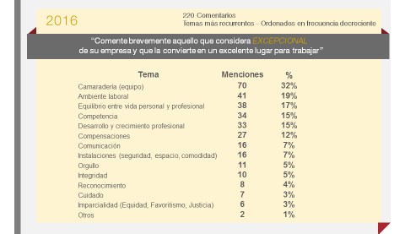
Temas más recurrentes
Comentarios de los colaboradores

Slide 32
Informe de Resultados Trust Index©
Resultados Generales

Slide 33
Resultados Confianza - Dimensión Credibilidad
Comparación con año anterior y Benchmark
La Credibilidad evalúa la medida en que los jefes comunican adecuadamente acerca de los planes de la compañía, cuando son reconocidos por su habilidad para coordinar y delegar las tareas, y cuando su comportamiento demuestra integridad.
84%
84%
84%
84%
79%
79%
79%
79%
89%
88%
89%
88%
89%
88%
89%
88%
Credibilidad
Comunicación
Competencia
Integridad
Notes:
El resto de las dimensiones les daría este estilo. Un poco mas grande el grafico y la franja como que sale de abajo.

Slide 34
Resultados por sentencia - Dimensión Credibilidad
Comparación con año anterior y Benchmark
 | Sub-dimensión | Nº | Sentencia | 2015 | 2016 | BMK TOP5 | BMK Mejores
Comunicación | Información | 1 | Los jefes me mantienen informado a cerca de los temas y cambios importantes | 87 | 87 | 87 | 87
 |  | 2 | Los jefes comunican claramente sus expectativas | 88 | 88 | 88 | 88
 | Coordinación | 3 | Los jefes comunican claramente sus expectativas | 91 | 91 | 91 | 91
 |  | 4 | Los jefes comunican claramente sus expectativas | 93 | 93 | 93 | 93
Competencia | Visión | 5 | Los jefes comunican claramente sus expectativas | 92 | 92 | 92 | 92
 |  | 6 | Los jefes comunican claramente sus expectativas | 87 | 87 | 87 | 87
 |  | 7 | Los jefes comunican claramente sus expectativas | 88 | 88 | 88 | 88
 | Accesibilidad | 8 | Los jefes comunican claramente sus expectativas | 91 | 91 | 91 | 91
 |  | 9 | Los jefes comunican claramente sus expectativas | 93 | 93 | 93 | 93
Integridad | Delegación | 10 | Los jefes comunican claramente sus expectativas | 92 | 92 | 92 | 92
 |  | 11 | Los jefes comunican claramente sus expectativas | 87 | 87 | 87 | 87
 |  | 12 | Los jefes comunican claramente sus expectativas | 88 | 88 | 88 | 88
 | Información | 13 | Los jefes comunican claramente sus expectativas | 91 | 91 | 91 | 91
Indica una diferencia significativa positiva mayor a los 5 puntos porcentuales respecto al año anterior.
Indica una diferencia significativa negativa mayor a los 5 puntos porcentuales respecto al año anterior.
Indica una diferencia significativa negativa mayor a los 5 puntos porcentuales respecto al año anterior.

Slide 35
Resultados Confianza - Dimensión Respeto
Comparación con año anterior y Benchmark
Los colaboradores se sienten respetados cuando perciben que son respaldados por la organización en el desarrollo de sus actividades, cuando sienten que pueden participar en decisiones que los afectan y cuando se sienten cuidados por sus empleadores.
Replicar diseño pág 33
Manteniendo color bordó.

Slide 36
Resultados por sentencia - Dimensión Respeto
Comparación con año anterior y Benchmark
Replicar diseño pág 34
Manteniendo color bordó.
Indica una diferencia significativa positiva mayor a los 5 puntos porcentuales respecto al año anterior.
Indica una diferencia significativa negativa mayor a los 5 puntos porcentuales respecto al año anterior.

Slide 37
Resultados Confianza - Dimensión Imparcialidad
Comparación con año anterior y Benchmark
La Imparcialidad se manifiesta en la equidad en la asignación de esfuerzos y retribuciones, objetividad al premiar y promover a las personas. Justicia, entendiendo por tal la ausencia de discriminación y la posibilidad de apelación ante situaciones consideradas como injustas.
Replicar diseño pág 33
Manteniendo color azul.

Slide 38
Resultados por sentencia - Dimensión Imparcialidad
Comparación con año anterior y Benchmark
Replicar diseño pág 34
Manteniendo color azul.
Indica una diferencia significativa positiva mayor a los 5 puntos porcentuales respecto al año anterior.
Indica una diferencia significativa negativa mayor a los 5 puntos porcentuales respecto al año anterior.

Slide 39

Resultados Dimensión - Orgullo
Comparación con año anterior y Benchmark
Expresa la forma en que los colaboradores se relacionan con su trabajo. Las personas pueden sentir orgullo por la tarea que desempeñan, por el equipo que conforman y por la institución para la cual trabajan.
Replicar diseño pág 33
Manteniendo color verde.

Slide 40
Resultados por sentencia - Dimensión Orgullo
Comparación con año anterior y Benchmark
Replicar diseño pág 34
Manteniendo color verde.
Indica una diferencia significativa positiva mayor a los 5 puntos porcentuales respecto al año anterior.
Indica una diferencia significativa negativa mayor a los 5 puntos porcentuales respecto al año anterior.

Slide 41

Resultados Dimensión - Camaradería
Comparación con año anterior y Benchmark
Evalúa el sentido de compañerismo del colaborador en su ambiente de trabajo, analizando la calidad de la hospitalidad, de las conmemoraciones y celebraciones, y del sentido de pertenencia.
Replicar diseño pág 33
Manteniendo color violeta.

Slide 42
Resultados por sentencia - Dimensión Camaradería
Comparación con año anterior y Benchmark
Replicar diseño pág 34
Manteniendo color violeta.
Indica una diferencia significativa positiva mayor a los 5 puntos porcentuales respecto al año anterior.
Indica una diferencia significativa negativa mayor a los 5 puntos porcentuales respecto al año anterior.

Slide 43
Síntesis de dimensiones y sub-dimensiones
88
Comunicación
Competencia
Integridad
Respaldo
Participación
Cuidado de las Personas
Equidad
Ausencia de Favoritismo
Justicia
Trabajo Personal
Equipo
Empresa
Relaciones Interpersonales
Hospitalidad
Sentido de Pertenencia
85%
Credibilidad
66%
76%
84
85%
Respeto
66%
76%
80
85%
Imparcialidad
66%
76%
86
85%
Orgullo
66%
76%
89
85%
Camaradería
66%
76%

Slide 44
Síntesis de dimensiones y sub-dimensiones
Comparación con año anterior y Benchmark
Dimensión |  | Sub dimensión | 2015 | 2016 | BMK TOP5 | BMK Mejores | Dif. BMK Mejores | Dif. BMK Mejores
Credibilidad | 88 | Subdimension | 92 | 92 | 92 | 92 | 92 | 92
 |  | Subdimension | 87 | 87 | 87 | 87 | 87 | 87
 |  | Subdimension | 88 | 88 | 88 | 88 | 88 | 88
Respeto | 85 | Subdimension | 92 | 92 | 92 | 92 | 92 | 92
 |  | Subdimension | 87 | 87 | 87 | 87 | 87 | 87
 |  | Subdimension | 88 | 88 | 88 | 88 | 88 | 88
Imparcialidad | 89 | Subdimension | 87 | 87 | 87 | 87 | 87 | 87
 |  | Subdimension | 88 | 88 | 88 | 88 | 88 | 88
 |  | Subdimension | 92 | 92 | 92 | 92 | 92 | 92
Orgullo | 87 | Subdimension | 87 | 87 | 87 | 87 | 87 | 87
 |  | Subdimension | 88 | 88 | 88 | 88 | 88 | 88
 |  | Subdimension | 87 | 87 | 87 | 87 | 87 | 87
Camaradería | 86 | Subdimension | 88 | 88 | 88 | 88 | 88 | 88
 |  | Subdimension | 92 | 92 | 92 | 92 | 92 | 92
 |  | Subdimension | 87 | 87 | 87 | 87 | 87 | 87
PROMEDIO GENERAL
85

Slide 45
Informe de Resultados Trust Index©
CONFIANZA: Fortalezas y Oportunidades de Mejora

Slide 46
Fortalezas Confianza
Dimensión | Sub dimensión | Nº | Sentencia | 2016 | 2016-BG
Imparcialidad | Subdimension | 92 | Sentencia para esta dimensión | 92 | 92
 | Subdimension | 87 | Sentencia para esta dimensión | 87 | 87
 | Subdimension | 88 | Sentencia para esta dimensión | 88 | 88
 | Subdimension | 92 | Sentencia para esta dimensión | 92 | 92
 | Subdimension | 87 | Sentencia para esta dimensión | 87 | 87
 | Subdimension | 88 | Sentencia para esta dimensión | 88 | 88
Credibilidad | Subdimension | 87 | Sentencia para esta dimensión | 87 | 87
 | Subdimension | 88 | Sentencia para esta dimensión | 88 | 88
 | Subdimension | 92 | Sentencia para esta dimensión | 92 | 92
Respeto | Subdimension | 87 | Sentencia para esta dimensión | 87 | 87
PROMEDIO GENERAL
85

Slide 47
Oportunidades de Mejora Confianza
Dimensión
Sub-dimensión
N° Sentencia
2016
2016 - PG
PROMEDIO GENERAL
85
Replicar diseño pág 46.
Nota: Se muestran las primeras 10 sentencias con diferencias significativas mayores a los 5 puntos porcentuales respecto al Promedio General.

Slide 48
Informe de Resultados Trust Index©
Resultados por demografías

Slide 49
Resultados por Cargo
Evolución Promedio General
Promedio y Percepción Gral
Dimensiones
Replicar diseño pág 50.
(*) Ejecutivo/ Oficiales/ Jefe Operativo/ Coordinador de Eficiencia y Calidad/ RO
(**) Plataforma comercial / Back office sucursales / Promotor/Asesor de Autogestión

Slide 50
Resultados por Edad
Evolución Promedio General
Promedio y Percepción Gral
84%
85%
85%
83%
84%
85%
Prom. Gral. 2015
Prom. Gral. 2016
86%
85%
86%
85%
86%
85%
86%
85%
86%
85%
Percepción Gral.
Dimensiones
(456)
(456)
(456)
(456)
(456)
(456)
(456)
(456)
(456)
(456)
Prom. Gral. Cons.
Menos de 25 años
25 a 34 años
35 a 44 años
45 a 54 años
55 años o más
Credibilidad | 88 | 88 | 88 | 88 | 88
Respeto | 83 | 83 | 83 | 83 | 83
Imparcialidad | 87 | 87 | 87 | 87 | 87
Orgullo | 82 | 82 | 82 | 82 | 82
Camaradería | 84 | 84 | 84 | 84 | 84

Slide 51
Resultados por Género
Evolución Promedio General
Promedio y Percepción Gral
Dimensiones
Replicar diseño pág 50.

Slide 52
Resultados por Nivel de Estudios
Evolución Promedio General
Promedio y Percepción Gral
Dimensiones
Replicar diseño pág 50.

Slide 53
Resultados por Antigüedad
Evolución Promedio General
Promedio y Percepción Gral
Replicar diseño pág 50.
Dimensiones

Slide 54
Resultados por Dirección
Evolución Promedio General
Promedio y Percepción Gral
Replicar diseño pág 50.
Dimensiones

Slide 55
Resultados por Dirección (Cont.)
Evolución Promedio General
Promedio y Percepción Gral
Replicar diseño pág 50.
Dimensiones

Slide 56
Cantidad de Reuniones de Devolución (Feedback)
Porcentaje de Participación por Demografías

Slide 57
Resultados por Cantidad de Reuniones de Devolución (Feedback)
Evolución Promedio General
Promedio y Percepción Gral
Replicar diseño pág 50.
Dimensiones

Slide 58
Instancias de Reconocimiento
Porcentaje de Participación por Demografías

Slide 59
Resultados por Instancias de Reconocimiento
Promedio General
Promedio y Percepción Gral
Dimensiones
Replicar diseño pág 50.

Slide 60
Motivo de Permanencia

Slide 61
Relación Motivo de Permanencia vs Percepción y Promedio General

Slide 62
Reconocimiento: valoración e impacto Resultados por sentencia
Investigación Great Place to Work® 2016
Total respondentes: 7098

Slide 63

Contenido
Objetivos
Benchmark
Resultados Trust Index©
Distribución de Respuestas
Próximos pasos

Slide 64
Presentación de resultados
Distribución de Respuestas
Mirada interna
Mirada externa
Permite analizar:
El nivel de confianza y la calidad de las relaciones en la organización
Los cambios experimentados en las percepciones de los colaboradores
Las diferentes tendencias según los cortes demográficos
Permite comparar las experiencias de los colaboradores en la organización con aquéllas de Las Mejores Empresas para Trabajar

Slide 65

Contenido
Objetivos
Benchmark
Resultados Trust Index©
Distribución de Respuestas
Próximos pasos

Slide 66
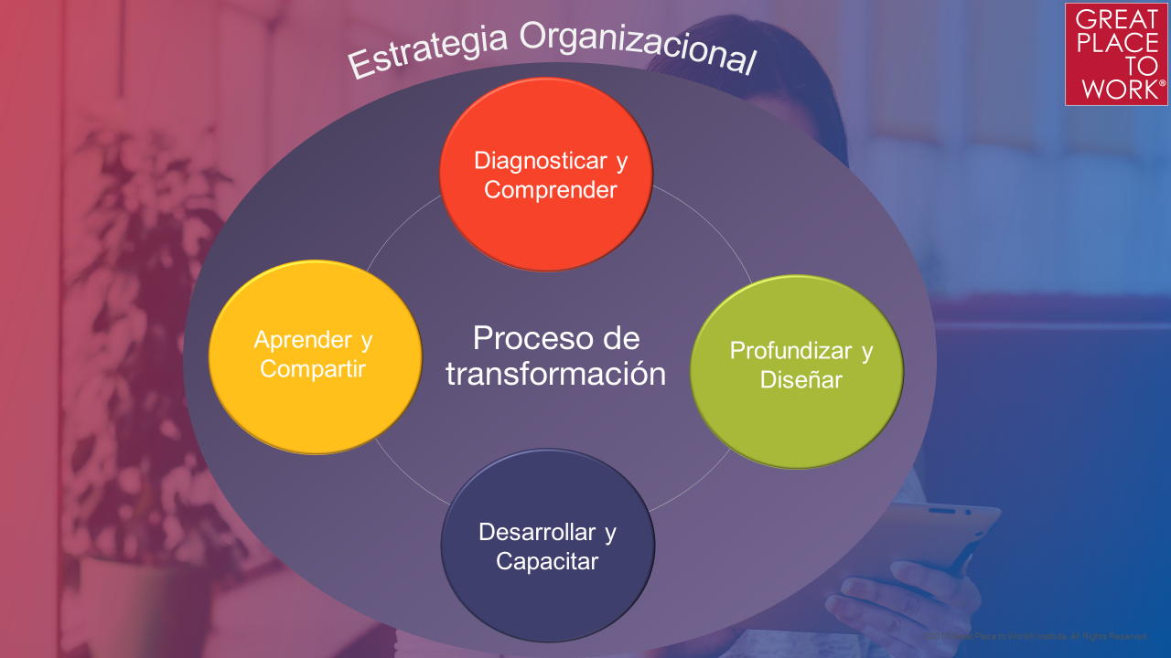
Nuestro abordaje
Nivel de Confianza
La característica más distintiva de un Excelente Lugar para Trabajar es la capacidad de crear, aumentar y difundir constantemente el Nivel de Confianza de la organización
por medio de las relaciones entre el LÍDER y sus colaboradores
Percepción colaboradores
Líderes
Políticas y Prácticas de la Organización
El diseño nuevo no es superador del anterior....
El verde del texto no corresponde solamente a la parte verde de la imagen,
Se buscaba esa relación? Los colores creo que no son de la paleta institucional

Slide 67
Proceso de transformación
Optimizar el impacto de las personas en el negocio y en los resultados de la organización, acompañando la implementación de los cambios y elaborando modelos de gestión para el óptimo aprovechamiento del talento organizacional.
Brindar soporte para gestionar el capital humano, por medio de herramientas específicas articulando todas las prácticas de recursos humanos con los objetivos del negocio.
Iniciar el camino hacia ser un excelente lugar para trabajar, conociendo la percepción de los colaboradores frente al clima organizacional y evaluando el impacto de las políticas y prácticas.
Entender, por medio de valoraciones cualitativas y cuantitativas, hacia dónde hay que dirigir los esfuerzos de acuerdo a las percepciones de colaboradores, las aspiraciones institucionales y el comparativo con Los Mejores Lugares para Trabajar.
Enfocar el recorrido hacia la construcción de una cultura de confianza, elaborando planes de desarrollo que promuevan el compromiso, la productividad y la orientación a resultados.
Ahondar en el análisis identificando fortalezas y oportunidades de mejora para obtener una visión integral del nivel de desarrollo de la cultura y el liderazgo organizacional
Crear experiencias transformadoras propias de un excelente lugar para trabajar, enfocando a la organización, fortaleciendo el liderazgo y formando equipos de alto rendimiento.
Poner en acción la orientación, aprendizaje e implementación de herramientas y técnicas que ayuden a construir una cultura inspiradora y productiva.
Construir una mejor sociedad entre todas las organizaciones, compartiendo las mejores prácticas y conociendo las tendencias de mercado en cuanto a gestión de personas como estrategia institucional.
Celebrar el ser un excelente lugar para trabajar por medio del reconocimiento en los rankings locales, regionales y globales de Great Place to Work.
Estrategia Organizacional
Diagnosticar y Comprender
Profundizar y Diseñar
Desarrollar y Capacitar
Aprender y Compartir

Slide 68
Proceso de transformación Productos y Servicios
- Diagnóstico organizacional general (M)
- Encuadre estratégico (M)
- Modelo de Negocio (M)
- Código de valores (M)
- Competencias (M)
- Estructura Organizacional (M)
- People Review (M)
- Leadership Review (M)
- Evaluación de Desempeño (M)
- Feedback múltiple (M)
Auditoría de proceso de Gestión de Clima
Informe de Correlación
- Trust Index
- Focus Groups
- Evaluación 360º
- Entrevistas individuales
- Pulso
- Módulos de investigación (Prox..)
- Diagnóstico cultura organizacional (M)
- Informe de resultados Culture Audit
- Informe comparativo de Mejores Prácticas
- Evaluación de implementación de políticas y prácticas (Prox…)
- Devolución de Culture Audit (Prox…)
- Benchmark Report Culture Audit
- Validación de Focos
- Action Planning
- Reunión de acompañamiento
- Informe de Profundización
- Planes de Acción Efectivos
- Taller Journey!
- Reunión de seguimiento
- Taller Crando Culturas de Confianza
- Coaching (M)
- Taller Enlace Cultural (Prox)
- Desarrollo de Políticas y Prácticas (Prox…)
- Charla: Rol del Líder en la Gestión de Clima
- Paradigmas para la Transformación
- Talleres por temática – Reconocimiento, Beneficios, Gap Generacional (Prox…)
-- Talleres por público – Mujeres, Millenials (Prox…)
- Desayunos
- Artículos
- Investigaciones
- Webinars
- Evento de Reconocimiento
- Manual de Políticas y Prácticas
- Club GPTW (Prox…)
Estrategia Organizacional
Diagnosticar y Comprender
Profundizar y Diseñar
Desarrollar y Capacitar
Aprender y Compartir

Slide 69
Interpretando sus resultados
Para interpretar sus resultados, recomendamos que relea y analice el material presentado en el siguiente orden:
Tasa de respuesta consolidada y por áreas para analizar la participacion de los colaboradores.
Indicadores generales y cuál ha sido la evolución de los mismos.
Resultados por dimensiones y subdimensiones, poniendo atención a sus fortalezas y oportunidades de mejora así como también a la evolución de estas dimensiones.
Recorra los resultados por los diferentes cortes demográficos y las tendencias que ellos presentan.
Vea los principales motivos por los cuales los colaboradores permanecen en la organización y su relación con la Percepción y el Promedio General.
Repase los temas que presentan mayor recurrencia entre los comentarios de los colaboradores, y compárelos con las fortalezas y oportunidades de mejora identificadas.
El análisis de la información presentada, indica sus FORTALEZAS y ÁREAS DE MEJORA en las cuales concentrar sus esfuerzos para la mejora del clima en los próximos meses.

Slide 70
Definiendo Acciones
La segunda etapa en el ciclo de transformación contempla:
Profundizar el grado de análisis y comprensión del diagnóstico Trust Index© mediante la aplicación de herramientas cuantitativas que nos brindan resultados de la distribución de respuestas y del impacto de sentencias en la Percepción General.
Contemplar la necesidad de realizar Grupos Focales para obtener mayor información cualitativa.
Definir los focos de acción que toda la organización deberá trabajar en los próximos meses tendientes a la mejora del clima.
Profundizar el grado de análisis y comprensión del diagnóstico Trust Index© de cada sector mediante reportes específicos que indiquen las principales fortalezas y oportunidades de mejora del sector.
Definir un plan de acción para cada sector tendiente a la mejora del clima considerando los focos de acción definidos para toda la organización.
Planificar actividades de seguimiento y control de planes de acción y grado de avance.
Las definiciones presentadas permiten focalizar sus esfuerzos en la mejora del clima generando un impacto positivo en cada sector, y por lo tanto, en toda la organización.

Slide 71
Material Anexo

Slide 72


Trust Index© : ¿Cómo se interpretan los datos?
Anexo
Demografías
Benchmark
Cantidad de encuestados
Valores en números
Dimensiones
Poner imagen del TI (no benchmark)
Valores en porcentajes

Slide 73
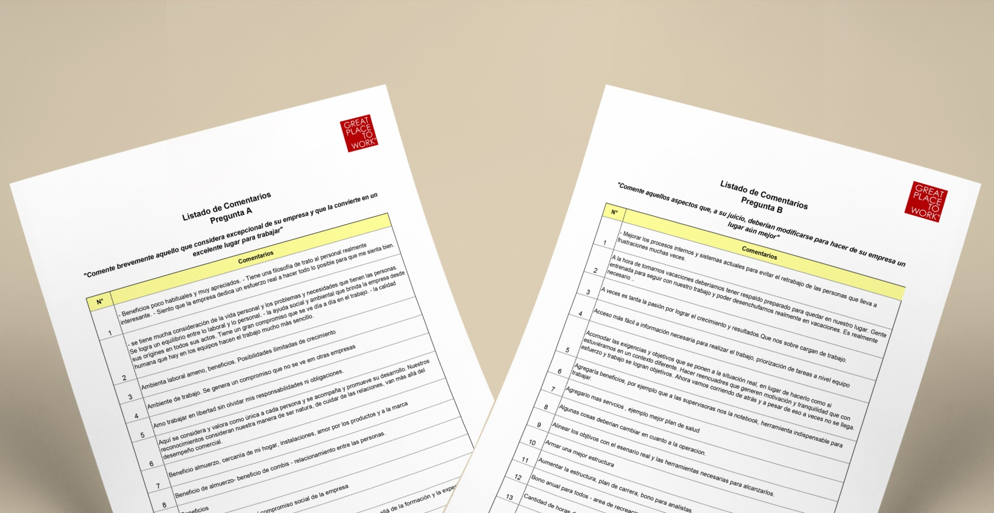
Listado de Comentarios
Anexo

Slide 74



greatplacetowork.com.ar
Av. Callao 1046, Piso 2º
(C1023AAQ) Ciudad de Buenos Aires – Argentina
Tel./Fax: (54-11) 5235-5066
ar_informacion@greatplacetowork.com
.

